Slide 1


TOÁN
DIỆN TÍCH
HÌNH BÌNH HÀNH
KTUTS

Slide 2





KHỞI ĐỘNG
ADD YOUR TITLE

Slide 3

Hình 1
Hình 3
Hình 2
Nêu đặc điểm của hình bình hành.
Hình 4
Hình 5
Hình bình hành có hai cặp cạnh đối diện song song và bằng nhau.
Trong các hình trên, hình nào là hình bình hành?

Slide 4
TOÁN
DIỆN TÍCH
HÌNH BÌNH HÀNH

Slide 5


KHÁM PHÁ
ADD YOUR TITLE

Slide 6

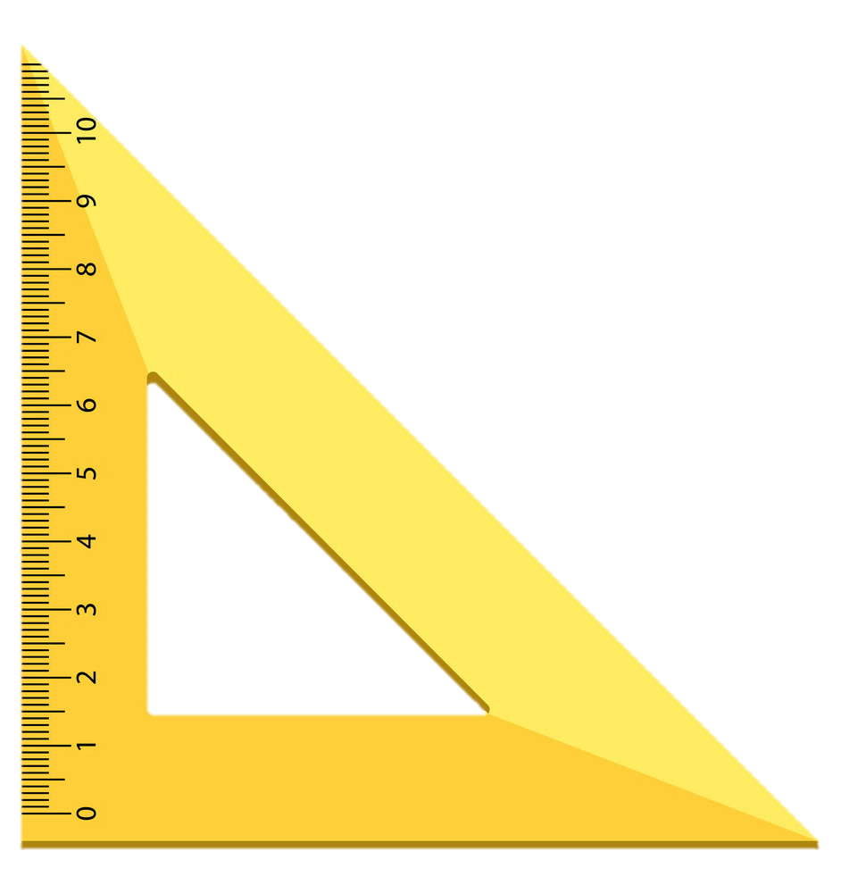
A
B
Chiều cao
h
D
C
H
a
Độ dài dáy
Vẽ AH vuông góc với DC
Độ dài AH là chiều cao của hình bình hành

Slide 7


A
B
h
D

H
C
a
Diện tích hình chữ nhật ABIH
……… diện tích hình bình hành ABCD.
Cắt hình tam giác ADH ghép hình bình hành ABCD thành hình chữ nhật ABIH
bằng

Slide 8
S = a x h
h
S là diện tích
a là độ dài đáy
h là chiều cao
a
Diện tích hình bình hành bằng độ dài đáy nhân với chiều cao (cùng một đơn vị đo)

Slide 9

LUYỆN TẬP
ADD YOUR TITLE

Slide 10

Bài 1: Tính diện tích mỗi hình bình hành sau:
5cm
9cm
S = a x h = 9 x 5 = 45 (cm²)

Slide 11
Bài 1: Tính diện tích mỗi hình bình hành sau:
4cm
13cm
S = a x h = 13 x 4 = 52 (cm²)

Slide 12
Bài 1: Tính diện tích mỗi hình bình hành sau:
S = a x h = 7 x 9 = 63 (cm²)
9cm
7cm

Slide 13

Bài 3: Tính diện tích hình bình hành, biết:
a) Độ dài đáy là 4dm,
chiều cao là 34 cm
Bài giải:
Đổi: 4dm = 40 cm
Diện tích hình bình hành là:
40 x 34 = 1360 (cm²)
Đáp số: 1360 cm²

Slide 14
CHÀO
TẠM BIỆT

